Slide 1

企画書
6組17番河原一樹

Slide 2

アークナイツというゲームの魅力について
企画内容

Slide 3

何故これをしようと思ったのか
今一番ハマっているゲーム
してる人が少なく、少しでも魅力を知って欲しい

Slide 4
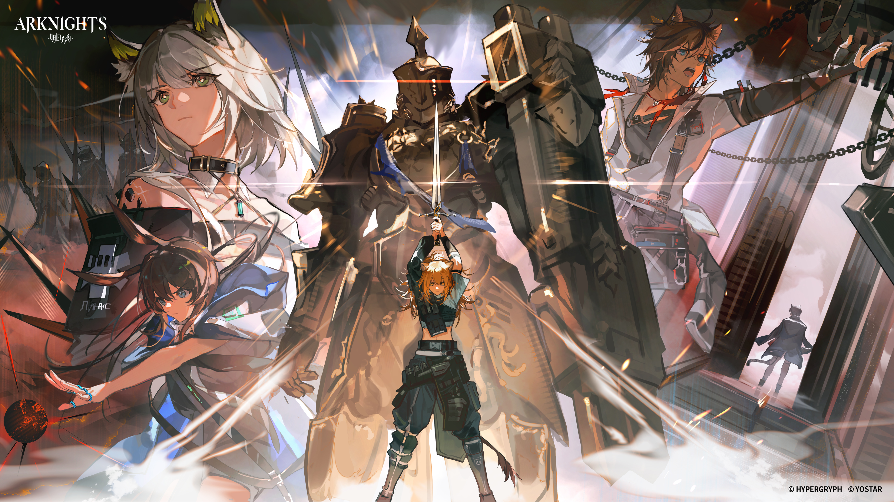
何を紹介するのか
アークナイツというゲーム内でのコンテンツ
BGMについて
ストーリーについて

